Slide 2
dag 4

Slide 3
de stier

Slide 4
de haan

Slide 5
de poes

Slide 6
de hond

Slide 7
het kalf

Slide 8
het dier

Slide 9
de geit

Slide 10
de vis

Slide 11
de kip

Slide 12
het schaap

Slide 13
de koe

Slide 14
zeggen

Slide 15
alle

Slide 16
en

Slide 17
tegen

Slide 18
rennen (naar)

Slide 19
dag 5

Slide 20
voor

Slide 21
de hoed

Slide 22
het hemd

Slide 23
de broek

Slide 24
de boerderij

Slide 25
de sokken

Slide 26
de laarzen

Slide 27
de varkens

Slide 28
mooi

Slide 29
bloot

Slide 30
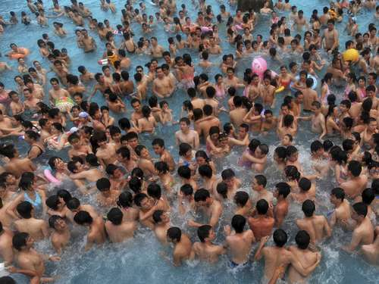
vol / leeg

Slide 31
nat / droog

Slide 32
staan

Slide 33
afzetten

Slide 34
uittrekken

Slide 35
dichtknijpen

Slide 36
met

Slide 37
een beetje
half
helemaal
helemaal

Slide 38
van

Slide 39
maar

Slide 40
ook

Slide 41
zijn

Slide 42
het is mooi weer

Slide 43
de zon schijnt

